Slide 1

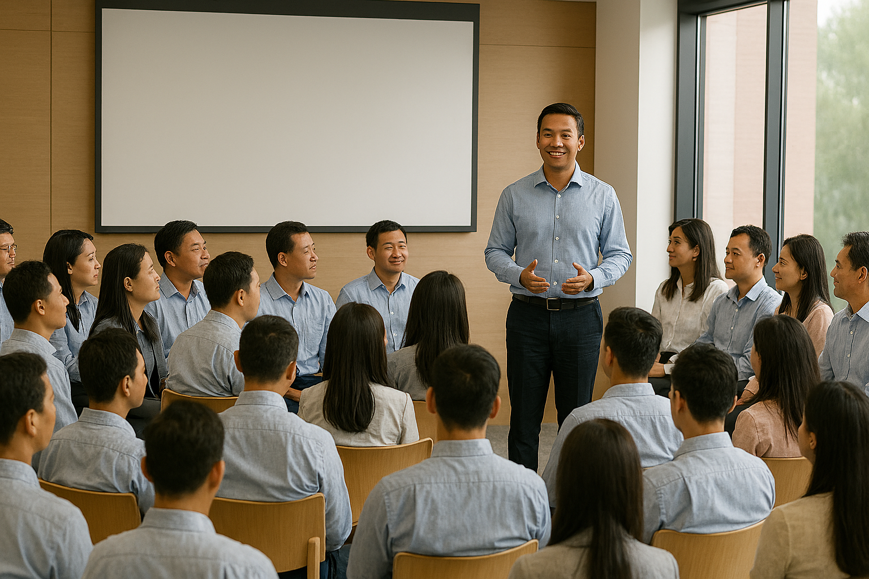

HỌP TỔNG KẾT NĂM 2025 Khối Tài Chính Kế toán
Ngày: Thứ Sáu, 16/01/2026 từ 15:00 đến17:00
Địa điểm: Phòng họp 6 (1908 Võ Văn Kiệt, TP HCM)

Slide 2
<LOGO><TÊN CÔNG TY>

Slide 3




<LOGO><TÊN CÔNG TY>
KPI | Kết quả | Bài học là gì ?
1. KPI 1 | Tốt hơn kế hoạch (…%)
2. KPI 2 | Đạt kế hoạch (…%)
3. KPI 3 | Không đạt kế hoạch (…%)
Tiếp tục: Bạn nghĩ rằng các hoạt động, công việc mà bạn đang làm có tác động tốt nhất cho công ty hoặc đội nhóm của bạn cần được duy trì
- -
-
-
-
Bắt đầu: Bạn nghĩ rằng các hoạt động, công việc có thể cải tiến về qui trình, giảm lãng phí, và có tác động tích cực đến công việc của đổi ngũ của bạn mà chưa thực hiện
-
-
-
-
Dừng lại: Bạn nghĩ rằng các hoạt động, công việc mà theo bạn là không nên làm vì nó có rủi ro, lãng phí hoặc tác động tiêu cực đến công ty hoặc đội ngủ của bạn.
-
-
-
-

